Slide 1
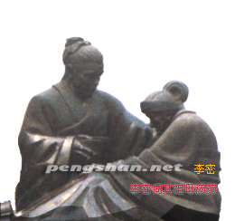
陈 情 表
李
密

Slide 2

忠则《出师》，
孝则《陈情》。

Slide 3
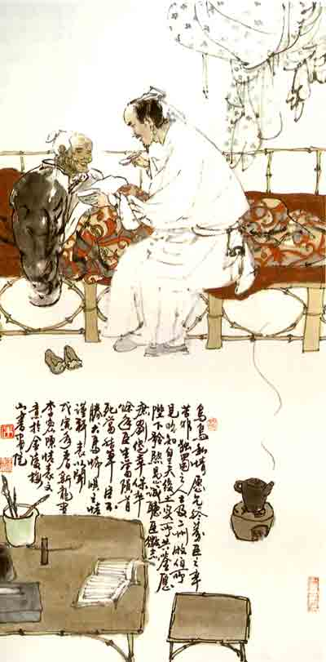
读诸葛孔明《出师表》而不堕泪者，其人必不忠；
读李令伯《陈情表》而不堕泪者，其人必不孝；
读韩退之《祭十二郎文》而不堕泪者，其人必不友（以上苏轼语）
读《报任安书》不下泪者，其人必不为人。（后人续）

Slide 4
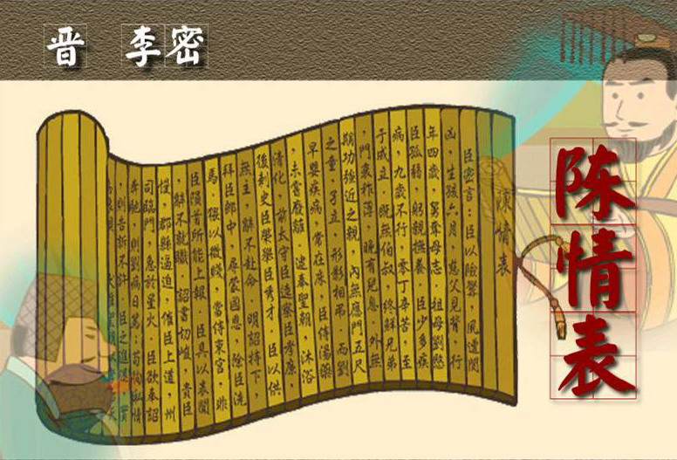

Slide 5
解题
表：文言文中的文体，意义同“疏”，是古代大臣给皇帝的奏章。或者是说古代臣子向皇帝陈述己见的一种奏章。我国古代臣子写给君王的呈文有各种不同的名称, 战国时期称“书”, 到了汉代, 则分为:章、奏、表、议四类. 表的内容多为有叙有议, 但是叙事和议论都带有感情色彩.

Slide 6
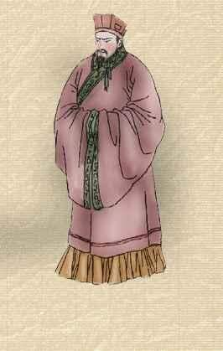
李密（224—287），一名虔，字令伯，武阳（今四川省彭山县东）人。父早亡，母改嫁，由祖母刘氏亲自抚养。为人正直，颇有才干。曾仕蜀汉为郎，蜀亡以后，晋武帝司马炎为了巩固新政权，笼络蜀汉旧臣人心，征召李密为太子洗马古代官职，太子官属，即东宫官，是太子的随从官员，最早设立于汉朝。洗，通假于“先”，洗马也就是先马，意思是在马前做先导。 。他上表陈情，以祖母年老无人供养，辞不从命。祖母死后，出任太子洗马，官至汉中太守。后被谗免官，死于家中。

Slide 7
李密和他的《陈情表》：
李密，蜀汉后主刘禅的郎官。公元263年，司马昭灭蜀汉，李密成了亡国之臣。仕途已失，便在家供养祖母刘氏。公元265年，晋武帝请李密出来做官，先拜郎中，后又拜为洗马。晋武帝邀请李密出山的主要原因是：第一，当时东吴尚据江左，为了减少灭吴阻力，收笼东吴民心，故对亡国之臣实行怀柔政策，以显示其宽宏之胸怀。第二，李密当时以孝闻名天下，晋武帝承继汉代以来以孝治理天下的策略，实行孝道，用孝来维持君臣关系，维持社会的安定秩序。而李密身系蜀汉，无心出官，写奏章推脱。本文就是此时所写。

Slide 8
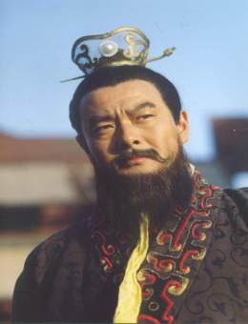
背景简介
此表是西晋初晋武帝泰始三年（公元267）写的。魏国后期，魏的实权落在司马氏手里，到魏元帝曹奂咸熙二年（公元265），司马炎代魏即帝位，改国号为晋，年号泰始。在此之前两年，蜀汉（刘备建立的政权）已经灭亡（孙吴到公元280年才灭亡），李密的家乡由晋统治。李密有学问，所以晋武帝想征他做官。李密原是
蜀汉的旧臣，故国灭亡才三四年，难免有伤感之情，又因为司马氏阴险多疑，前朝的臣子改事新朝难免有戒心，所以他要坚辞。《陈情表》所面对的是晋武帝这个特殊人物，所写的又是他最为敏感的问题。

Slide 9
李密以文学见称，曾多次出使东吴，历职郎署的李密当然被列为笼络的对象。然而，李密对蜀汉则是念念于怀，更何况司马氏是以屠杀篡夺取得天下，内部矛盾重重。李密以一亡国之臣，对出仕新朝就不能不有所顾虑，而暂存观望之心了。不幸的是他的这种想法，被晋武帝多少察觉到了，因此“诏书切峻，责臣逋慢”。

Slide 10

?
表
陈情
听朗读思考
谁在“陈情”
向谁“陈情”
为什么要“陈”
“陈”什么
如何“陈”

Slide 11
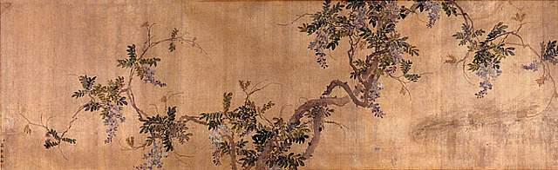
朗读提示
感情基调
第一段：凄苦，悲凉；
第二段：感激，恳切；
第三段：真挚，诚恳；
第四段：忠诚，恳切，期待

Slide 12
臣李密上言：我因为艰难祸患，小时候就遭到不幸。生下来只有六个月，父亲就弃我而死去了；年纪到了四岁的，舅父强迫我的母亲改嫁。祖母刘氏怜悯我孤单弱小，亲自加以抚养。我小时候经常生病，九岁还不能走路，孤独无靠，直到成人自立。
臣密言：臣以险衅，夙遭闵(悯)凶。生孩六月，慈父见背；行年四岁，舅夺母志。祖母刘悯（mǐn）臣孤弱，躬亲抚养。臣少多疾病，九岁不行，零丁(伶仃)孤苦，至于成立。

Slide 13
既无叔伯 ，终鲜（xiǎn）兄弟，门衰祚（zuò）薄，晚有儿息。外无期功强近之亲，内无应门五尺之僮，茕茕(qióng)孑立，形影相吊。而刘夙婴疾病，常在床蓐(rù)，臣侍汤药，未曾废离。
既没有叔叔伯伯，也没有哥哥弟弟，门庭衰微没有福泽，很晚才得到儿子。外面没有比较亲近的亲戚，家里没有照管门户的僮仆。孤单无靠地独立生活，只有和自己的影子相互安慰。而祖母刘氏很早就为疾病所纠缠，经常卧病在床，我侍奉饮食医药，从来没有停止侍奉。

Slide 14
自由诵读第1段
1.哪句话是作者陈述的总提？它包含了哪些内容?
父丧母嫁
多病零丁
故不能“废远”
（为下文伏笔）
夙遭闵凶
门衰祚薄
夙婴疾病

Slide 15
2、围绕“闵凶”，作者的叙述角度、层次是怎样的？语言特点及作用是什么？
纵的方面：（生孩六月——至于成立）
六月：慈父见背
四岁：舅夺母志
少：多疾病
九岁：不行
品析：父死母嫁，写“躬亲抚养”的原因；多病不行，写“躬亲抚养”的不易。表现了“躬亲抚养”的艰难、辛酸与劳苦，为下文“臣无祖母，无以至今日”张本。

Slide 16
横的方面：（外、内）
既无——伯叔
终鲜——兄弟
晚有——儿息
外无——期功强近之亲
内无——应门五尺之僮
品析：强调“无（鲜）”字，“儿息”虽有却“晚”，可见“门衰祚薄”，祖孙相依为命。“无”“鲜”等写出了人丁不旺、两代孤传的特殊关系。以白描手法见情感的朴素、真挚。

Slide 17
3、哪些语句可见祖孙的相依为命？哪些词语直接写其凄苦？
相依为命：
零丁孤苦——靠祖母之悯惜、抚养（照应“臣无祖母无以至今日”)
夙婴疾病——靠孙子侍汤药（照应“祖母无臣，无以终余年”）
凄苦：
零丁孤苦、茕茕孑立、形影相吊等词语生动地表现其孤苦之情状，令人读而生悲。

Slide 18
（二）分析归纳：
1.本段所述之不幸，共有几个？试一一列举之。
答：四个不幸。即六月丧父；四岁母嫁；九岁不行；祖母疾病缠身。

Slide 19
2.文中哪些语句能体现李密与祖母相依为命的情感？
①祖母悯臣孤弱，躬亲抚养。
②而刘夙婴疾病，臣侍汤药。

Slide 20
3.作者陈说一家不幸，其目的何在？
让武帝对自己由恼怒峻责化为同情怜悯。

Slide 21
概括本段内容
本段主要通过陈述家庭不幸和祖母相依为命的情形，力图博得晋武帝的同情。

Slide 22
到了晋朝建立，我沐浴在清明的教化之中。从前名叫逵的太守推举我为孝廉，后来刺史荣又推举我为秀才。我因为没有人能照料祖母，就辞谢掉了，没有遵命。朝廷又特地颁下诏书，任命我为郎中，不久又受国家恩命，任命我为洗马。以我这样卑微低贱的人去侍奉太子，这实在不是我杀身捐躯所能够报答朝廷的。
逮奉圣朝，沐浴清化。前太守臣逵，察臣孝廉；后刺史臣荣，举臣秀才。臣以供养无主，辞不赴命。诏书特下，拜臣郎中，寻蒙国恩，除臣洗马。猥以微贱，当侍东宫，非臣陨首所能上报。

Slide 23
我将以上苦衷上表报告，加以辞谢不去就职。但是诏书急切严峻，责备我回避怠慢；郡县长官催促我立刻上路；州官登门督促，比星火还要急。我很想奉命为国奔走效力，但是祖母刘氏的疾病却一天比一天严重，想姑且迁就自己的私情，但是报告申诉又得不到准许。我现在是进退两难，处境狼狈不堪。
臣具以表闻，辞不就职。诏书切峻，责臣逋慢；郡县逼迫，催臣上道；州司临门，急于星火。臣欲奉诏奔驰，则刘病日笃，欲苟顺私情，则告诉不许。臣之进退，实为狼狈。

Slide 24
本段分几个层次？各自的重点是什么？
二层
叙朝廷征召之殷；
写自己两难之境。

Slide 25
前一层按什么顺序来写的？ 和时间词相对应的表征召的词有哪些？由这些词可见什么？为何官职递增却“辞不就职（赴命）”？
表时间：逮、前、后、寻（解释“逮”和“寻”，积累相关词语）
表征召：察、举、拜、除、当；孝廉、秀才、郎中、洗马（解释、积累有关文化常识。“孝廉”“秀才”是荐举人才的科目，所以用“辞不赴命”；“郎中”“洗马”是官职，所以用“辞不就职”）

Slide 26
作用：先郡，次州，后朝廷，可见征召级别越来越高，表达作者的感恩戴德之情。
推辞理由：供养无主，刘病日笃（承上文“夙婴疾病”，张下文“日薄西山”）

Slide 27
第二层如何见事态的严重、紧迫和作者处境的狼狈？目的何在？“奉圣朝”“沐浴清化”等句想表明什么？
事态严重：诏、责、逼、催等，含蓄地表明了强己所难之窘迫。
处境狼狈：“非臣陨首所能上报”，可是“供养无主”“欲奉诏奔驰”，“刘病日笃”；“欲苟顺私情，则告诉不许”。
品析：诉说自己辞不就职的矛盾心理（狼狈处境），“臣之进退，实为狼狈”，情辞悲切，动人心肺。“奉”“沐浴”，称颂朝廷，并表感恩之情，可见语言的得体和机智。

Slide 28
（二）分析归纳：
1.本段哪些写到朝廷对自己优礼有加？
①前太守臣逵察臣孝廉。
②后刺史臣荣举臣秀才。
③诏书特下，拜臣郎中。
④寻蒙国恩，除臣洗马。

Slide 29
2.作者自己对朝廷恩遇抱着怎样的感情？
感激不尽，而又身系祖母疾病，进退狼狈。

Slide 30
3.作者怎样巧妙推脱任职？
一方面感激朝廷知遇之恩，一方面又提出自己的苦处，即有卧床不起的祖母，博得武帝的同情。

Slide 31
（三）归纳段意：
答：本段明确提出忠孝难以两全的难题，婉言拒绝朝廷的恩遇。

Slide 32
本节小结：
这两段以祖母卧病为由，婉言谢绝朝廷邀请。情真意切，感人肺腑。

Slide 33
伏惟圣朝以孝治天下，凡在故老，犹蒙矜育，况臣孤苦，特为尤甚。且臣少仕伪朝，历职郎署，本图宦达，不矜名节。
我想圣朝是以孝道来治理天下的，凡是故旧老人，尚且受到怜惜抚育，何况我的孤苦尤其严重呢。再说我年轻的时候曾经做过蜀汉的郎官，本来希望能够得到更为显达的官职，并不以清高自夸。

Slide 34
我现在是卑贱的亡国之俘，实在微不足道，承蒙得到提拔，而且恩命十分优厚，怎敢徘徊观望而有什么另外的企求呢！只因为祖母刘氏已是象太阳迫近西山的人，气息微弱，生命不可能维持太长的时间，已经处于朝不保夕的境地。
今臣亡国贱俘，至微至陋，过蒙拔擢，宠命优渥（wò），岂敢盘桓，有所希冀！但以刘日薄西山，气息奄奄，人命危浅，朝不虑夕。

Slide 35
臣无祖母，无以至今日，祖母无臣，无以终余年，祖孙二人 ，更相为命 ，是以区区不能废远。
我如果没有祖母抚养，就不可能活到今天，如果祖母没有我的照顾，也不能够安度她的晚年，我们祖孙二人，相依为命，正是由于这种出自内心的感情使我不能弃养而远离。

Slide 36
具体研习第3段
1、本段结尾落在辞官养亲上（“是以区区不能废远”），是从哪几个角度来展开的？
提示：三层,分别以“伏惟”“且”“但”来转换文意。
A、抓住晋“以孝治天下”的大理，解释自己应得到同情。
B、自陈宦历，称颂君恩，表明辞职与“名节”无关，以求皇帝谅解。
C、正面陈述刘之现状，是“不能废远”的惟一原因。

Slide 37
2、品味第一层，作者为什么扯起“孝”这面大旗？“凡”句有何含义？
A、借孝来掩饰自己的观望之意，从而解除晋武帝的疑忌之心。
B、“凡”是指一般，“况”是指特殊。孝既已及于一般，对特殊就更应如此了。理由充足且冠冕堂皇。“孤苦”一词承首段，又为下文“臣之辛苦”张本。

Slide 38
3、品味2、3层，看本段的语言特点
A、“至微至陋”“岂敢”等词委婉动人，至为恳切。
B、“日薄西山”“气息奄奄”“人命危浅”“朝不虑夕”“更相为命，……”，一组四字句，皆出于至孝之心，感人至深。
特点：委婉、流畅。此段中反复表明心迹，叙说衷曲，解释不能“废远”的原因，情辞恳切。

Slide 39
作者为什么要强调“以孝治天下”的治国之道？
答：目的是引入到自己对祖母的孝心上去，从而向晋武帝表明孝顺祖母既为私情，又合法理。

Slide 40
归纳段意：
本段提出以孝治天下的治国理念，陈述自己的从政经历和人生态度，并强调自己的特别处境，进一步打消晋武帝的疑虑，求得体恤。以“孝治”大理为依据，明确提出“辞不复命”的原因。

Slide 41
今年四十四岁，祖母刘氏今年九十六岁，因此我效忠于陛下的日子还很长，而报答祖母刘氏的日子已很短了。我怀着象乌鸦反哺一样的私情，希望能够准许我对祖母养老送终的请求。
臣密今年四十有四 ，祖母刘今年九十有六 ，是臣尽节于陛下之日长 ，报刘之日短也。乌鸟私情 ，愿乞终养。

Slide 42
臣之辛苦，非独蜀之人士及二州牧伯所见明知，皇天后土实所共鉴，愿陛下矜悯愚诚，听臣微志，庶刘侥幸，保卒余年。臣生当陨首，死当结草。臣不胜犬马怖惧之情，谨拜表以闻。
我的苦衷，不仅蜀地的人和益州、梁州的长官所亲眼目睹，连天地神明也都看到的，祈望陛下能怜惜我愚昧至诚的心意，同意我这点微小的愿望，使祖母刘氏能够侥幸保全她的余年。我活着愿意献出生命，死后愿意结草来报答陛下的恩惠。我怀着象牛马一样不胜恐惧的心情，谨此上表禀告使您知晓。

Slide 43
（二）分析归纳：
1.本段交代了全文写作目的
愿乞终老。

Slide 44
2.作者简单地表明了其理由是什么？
尽忠日长，
尽孝日短，
先尽孝后尽忠。

Slide 45
3.作者直到此时也不忘了以情动人，其表现是什么？
答：臣生当陨首，死当结草。

Slide 46
具体研习第4段
1、本段中哪句话是表文主旨？
（“愿乞终养”）
2、贯穿全段的是哪两个词？
（“尽节”“报养”——忠孝两全）
3、用语有什么特点？
（“愿乞”“愿矜悯”“听臣微志”——无比恳切）

Slide 47
4、由本段可见全文感情真挚、悲恻动人，原因是什么？
（事之实：是臣尽节于陛下之日长，报养刘之日短也。）
（言之切：愿乞、愿矜悯、听臣微志、明知、共鉴。）
（心之诚：生当陨首，死当结草）

Slide 48
（三）概括段意：
本段明确提出自己的目的，即“愿乞终老”，先尽孝后尽忠。进一步说明自己的一片痴情，祈求皇上恩准“终养”，言明先尽孝后尽忠的赤诚。

Slide 49

内容梳理
“陈”的原因：除臣洗马，辞不就职。
（或：不想到晋朝为官）
“陈”的内容：夙遭闵凶；更相为命；不能废远；愿乞终养。 （或：陈述幼时的孤苦及祖孙的相依为命、自己的一片孝心。）

Slide 50
结构梳理
历述自己的悲惨遭遇
叙写进退两难的处境
愿乞终养不能就职
提出孝之大理
提出先尽孝、后尽忠
“陈”的方法：融理于情，融情于事，朴素细腻，曲折委婉（或以情动人）

Slide 51
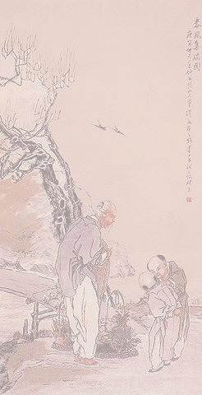
假设你是晋武帝，李密在此提出终祖母的请求，你能不能用一两句话就把他驳得哑口无言？
晋武帝可能会说，既然你要终养祖母以尽孝心，为什么在蜀汉你又出来做官呢？
尔既须终养祖母，为何出仕伪朝？

Slide 52

因此，李密深知这正是矛盾症结所在，这段历史是不能回避的，只能剖明自己心迹：
一、仕伪朝“本图宦达，不矜名节”。
二、在圣朝“宠命优渥，岂敢盘桓”让晋武明白自己的忠心。
三、祖母人命危浅，朝不虑夕。

Slide 53
李密最后提出解决孝与忠矛盾的办法是什么？他是怎样提出这个办法的？
臣无祖母无以至今日
孝情
先尽孝
病笃情
尽孝短
揭示矛盾
分析矛盾
解决矛盾
愿乞终养
孝治理
尽忠长
后尽忠
过蒙拔擢宠命优渥
忠情
文思缜密，脉络分明，陈情于事，寓理于情。

Slide 54
文中的孝表现在哪里？你如何看待李密的“孝”？
1、臣侍汤药，未曾远离
2、以供养无主，辞不赴命
3、刘日薄西山，奄奄一息，不能为远
4、庶刘侥幸，保卒余年
作者比较真实地写出了自己的境遇和终养祖母的愿望，这种在长期艰难生活中培养和发展起来的骨肉之情，在利欲熏心、尔虞我诈的封建统治阶级中，应该说是少有的，因而是可贵的。

Slide 55
说的艺术
亚里士多德说：“只有在适当的时候，对适当的事物，对适当的人，在适当的时机下，以适当的方式发生的感情，才是适度的最好的感情。”作者正是运用了最恰当的抒情方式，终于打动了晋武帝，使他看了表章后说“士之有名，不虚然哉”，“乃停诏”，允其不仕。

Slide 56
本文是从何一步步说服晋武帝的？从写作特点来看，他是凭着什么方式去劝说晋武帝的？
1.融情于事的方法。强烈的感情色彩是作者说服晋武帝的重要因素，但作者无论是述自己的孤苦无依之情，还是述自己和祖母相依为命的深厚亲情，都是通过叙事来表达的。而自己对朝廷恩遇的感激和对晋武帝的忠诚之心，也是以充满情感的笔调来写的。

Slide 57
2.形象生动、自然精粹的语言。本文虽然用了不少四字句、对偶句，有骈文的整丽之工，但语言却决不雕琢，而是十分自然真切，仿佛是从肺腑流出，丝毫不见斧凿痕迹。文章语言如第一段写孤苦无依之状，第二段写州县催迫之景，第三段写祖母病笃的惨苦之象等都十分生动形象，如在眼前。

Slide 58
3、融情于事――强烈的感情色彩是本文的一大特色，无论是述孤苦无依之情，还是述和祖母相依为命的深厚亲情，都是通过叙事来表达的；而自己对朝廷恩遇的感激和对武帝的忠敬之心，也是以充满情感的笔调来写的。作者在文中所陈之情，包括三个方面：一是因处境狼狈而产生的忧惧之情，二是对“诏书切峻，责臣逋慢”的不满情绪，三是对祖母刘氏的孝情。正因为作者所写的都是“至性之言”，所以才会产生“悲恻动人”的效果。

Slide 59
4、陈辞婉曲，屈伸适宜――探讨陈情、讽谏、劝说的技巧：委婉含蓄、借题发挥、以小喻大、卑己敬人、直陈利弊、曲径通幽等等 。

Slide 60
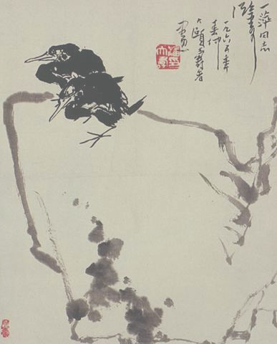
赏析语言

Slide 61
《古文观止》评论《陈情表》的语言，说它“至性之言，悲恻动人。”有人说，《陈情表》的语言是有形的，有声的；读《陈情表》你可以看到李密形影相吊的孤寂，看到祖母奄奄一息的悲恻，看到帝王微笑背后的恼怒，看到作者诚惶诚恐的怖惧……；你还可听少年的无助哀叹，老人病中无奈的呻吟，孝子恳切的哀告，帝王严厉的呵斥……

Slide 62
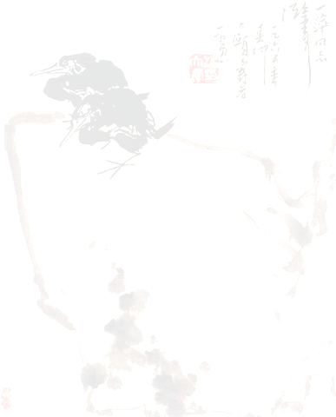
1、四字骈句：简洁凝练，语势连贯紧凑，行文通畅。
“生孩六月，慈父见背，行年四岁，舅夺母志。祖母刘闵臣孤弱，躬亲抚养。臣少多疾病，九岁不行，零丁孤苦，至于成立。……”
语势连贯、紧凑，不拖沓，让人感到灾祸接踵而来，以情动人，让晋武帝化严为慈。

Slide 63

2、对偶句：语气铿锵有力，语意简洁凝练，朗朗上口，感情倍感热切，更具说服力。
“外无期功强近之亲，内无应门五尺之僮”
一外一内都强调一个“无”字，写出了自己举目无亲，后代尚小无人终养祖母的困苦境地形象生动表现出来了，让人觉得急切而无可置疑。

Slide 64
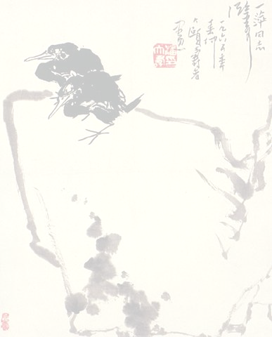
3、比喻句：形象生动，感情浓烈，富有感染力。
“刘日薄西山，气息奄奄，人命危浅，朝不虑夕。”
以落日喻人命，贴切在刻画了祖母苍老多病的形象，融入浓烈的抒情色彩，能极大地引发读者的同情；“朝不虑夕”虽是夸张却给人无可置疑的真实；再加上四字骈句，有诗一般的韵律，如泣如诉，读之无不令人动容泣下。

Slide 65
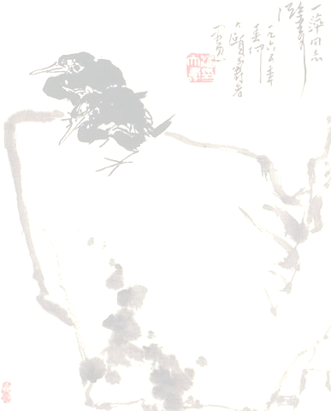
你能说出哪些成语出自本文吗？
零丁孤苦、茕茕孑立、形影相吊、急于星火、日薄西山、气息奄奄、朝不虑夕、更相为命、
生当陨首，死当草结

Slide 66
孤苦伶仃：
茕茕独立：
形影相吊：
日薄西山：
气息奄奄：
人命危浅：
朝不虑夕：
形容孤单困苦，无依无靠。孤苦：没有依 靠，生活困苦。伶仃：孤独。
形容孤苦伶仃，无依无靠。茕茕：孤独无靠的样子。立：孤单单地呆着。
只有自己的身体和影子互相安慰，形容十分孤单。形：身体。吊：慰问。
太阳快要落山，比喻人衰老临近残废或事物腐朽即将灭亡。薄：迫近。
气息微弱，形容快要断气的样子。气息：呼吸时进出的气。奄奄：气息微弱的样子。
形容寿命已经不长，即将死亡。人命：寿命。危：危险。浅：不久，时间短。
早晨不能考虑晚上会怎样，情势危急，随时都可能发生变故。

Slide 67
复习：通 假 字
臣以险衅，夙遭闵凶
九岁不行，零丁孤苦
夙婴疾病，常在床蓐。
臣密今年四十有四。
闵，通“悯”，忧患
零丁，通“伶仃”，孤独的样子
蓐，通“褥”，草席子
有，通“又”。

Slide 68
古今异义词：
至于成立。
到;另提一事。
至于成立。
成人自立；(理论)站得住。
九岁不行
不能走路；不可以。
后刺史荣举臣秀才
优秀人才；科举中最低级者
臣以供养无主
无人来做；没有主意
臣之辛苦
辛酸苦楚；身心劳苦。

Slide 69

古今异义词：
非臣殒首所能上报
报答皇上；向上级报告
欲苟顺私情，则告诉不许
申诉(苦衷)；让别人知道
听臣微志，庶刘侥幸
幸运；由于偶然的原因而得到成功，或免去灾害。
是以区区不能废远
谦言私爱；数量少。

Slide 70

特殊句式
而刘夙婴疾病
被动句. 婴疾病——被疾病缠绕，为疾病所困。
告诉不许
被动句. 我申诉苦衷，请求暂 缓赴任，而没有被允许。
急于星火
状语后置。比流星的坠落还要急
是臣尽节于陛下之日长
状语后置。这样看来，我给陛下尽职的时间还很长。

Slide 71

词类活用
动作名，忧患，不幸的事
动作名，是否出来做官之事
夙遭闵凶
臣之进退
是以区区不能废远
历职郎属
名作动，作官
形作动，远离
非臣陨首所能上报
名作状，向上
凡在故老
形作名，年老之人
猥以微贱
形作名，社会地位低下之人
则刘病日笃
名作状，一天天地
谨拜表以闻
使动，使皇上闻

Slide 72
古今异义
至于成立 成人自立
夙婴疾病 缠绕
臣密今年四十有四 现在年龄
臣之辛苦 辛酸苦楚

Slide 73
特殊句式
今臣亡国贱俘
且臣少仕伪朝
急于星火
是臣尽节于陛下之日长
判断句
省略句
状语后置
状语后置

Slide 74
通假字
闵：夙遭闵凶（通“悯”，可忧患的事）
零丁：零丁苦辛（通“伶仃”，孤独的样子）
有：常在床蓐祖母今年九十有六（通“又”，表示有零数）
蓐：常在床蓐（通“褥”，草席子）

Slide 75
词类活用
日：则病日笃（名作状，一天天地）
闵凶：夙遭闵凶（形作名，忧患凶丧的事）
微贱：猥以微贱（形作名，卑微低贱的身份）
诚：愿陛下矜悯愚诚（形作名，诚心）
终：无以终余年（动词使动，使……结束）
卒：保卒余年（动词使动，使……终了）
远，是以区区不能废远（形作动词，远离）
闻：谨拜表以闻（动词使动，使……知道）

Slide 76
古今异义词
至于：至于成立（古：到。今：程度副词）
成立：至于成立（古：成人自立。今：创立）
不行：九岁不行（古：不能走路。今：不可以）
秀才：后刺史荣举臣秀才（古：优秀人才。今：科举考试中最低一级考中者）
告诉：则告诉不许（古：申诉。今：让别人知道）
辛苦：臣之辛苦（古：辛酸苦楚。今：身心劳苦）

